Slide 1
ГРАЖДАНСКИЙ БЮДЖЕТ (Проект)
ГОСУДАРСТВЕННОГО УЧРЕЖДЕНИЯ
«Аппарат акима РАЙОНА ТЕРЕҢКӨЛ» на 2026-2028 год (утвержденный бюджет)
Гражданский бюджет отдела на 2026-2028 годы сформирован в соответствии с Бюджетным и Налоговым кодексами Республики Казахстан, с учетом Единой бюджетной классификации расходов, приказом Министра финансов Республики Казахстан от 9 января 2018 года № 15, на основании решения маслихата № 1/37 «Уточнение бюджета в соответствии с решением внеочередной XXXVII сессии маслихата района Тереңкөл VIII созыва» от 17 декабря 2025 года, № 1/41 «О внесении изменений в решение маслихата района Тереңкөл от 06 марта 2026 года».

Slide 2
Вашему вниманию представлен гражданский бюджет на 2026-2028 годы, который содержит информацию об основных показателях бюджета аппарата акима, параметрах его формирования и направлениях расходования бюджетных средств.
Данный документ включает следующие разделы:
• расходы бюджета аппарата.

Slide 3

Расходная часть бюджета аппарата акима района Тереңкөлна 2026-2028гг..
2026 | 2027 | 2028
242 316 | 237 405 | 241 415 | Услуги по обеспечению деятельности акима района
23 289 | 19 850 | 20 644 | Мероприятия в рамках исполнения всеобщей воинской обязанности
1 529 | 1 613 | 1 702 | Предупреждение и ликвидация чрезвычайных ситуаций
34 514 | 62 254 | 33 661 | Мероприятия по профилактике и тушению степных пожаров районного (городского) масштаба, а также пожаров в населенных пунктах, в которых не созданы органы государственной противопожарной службы

Slide 4
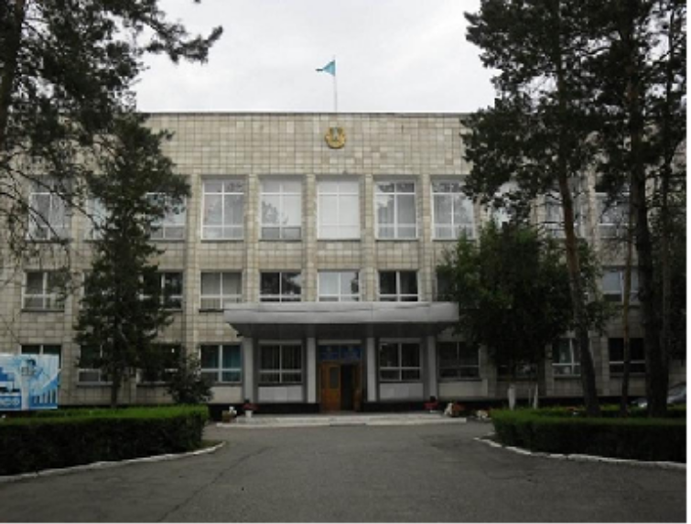
Обеспечение деятельности аппарата акима
Осуществление государственных функций, полномочий и оказание вытекающих из них государственных услуг.

Slide 5
Капитальные расходы государственного органа
Обеспечение деятельности аппарата акима;
Укрепление материально-технической базы государственного органа.

Slide 6
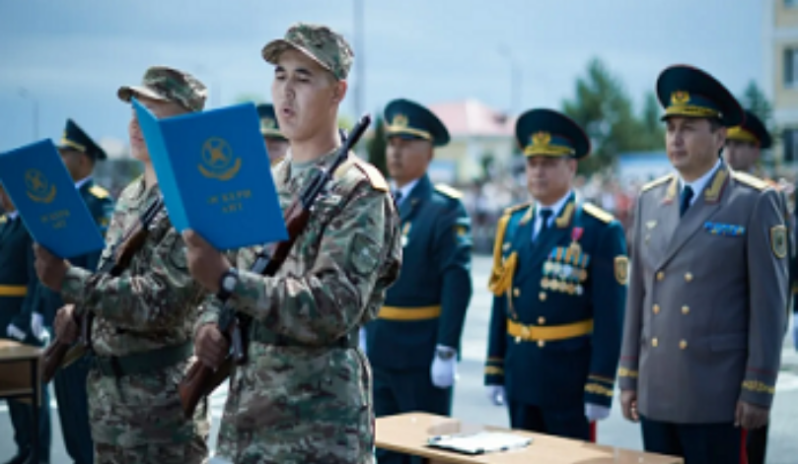
Мероприятия в рамках исполнения всеобщей воинской обязанности
Материальное обеспечение мероприятий по подготовке молодежи к военной службе;
Работы призывных комиссий;
Качественное комплектование молодым пополнением и отправка его в вооруженные силы, другие войска и воинские формирования РК;
Обеспечение оборудованным призывным пунктом для прохождения медицинской комиссии.

Slide 7

Локальная система оповещения установлена в районе Тереңкөл в полном объеме.
2025-2027гг.
№ | Наименование сельского округа | Наименование населенного пункта | Количество жителей, человек
1. | Береговой | село Осьмерыжск | 203
2. | Алтай | село Фрументьека | 212
г.

Slide 8
Пожарные посты района Тереңкөл-2026
Содержание 7-х пожарных постов:
1.Пожарный пост села Байконыс;
2.Пожарный пост села Жанабет;
3.Пожарный пост села Песчаное;
4.Пожарный пост села Алтай;
5.Пожарный пост села Қоржынкөл;
6.Пожарный пост села Томарлы;
7.Пожарный пост села Октябрьское.

Slide 9
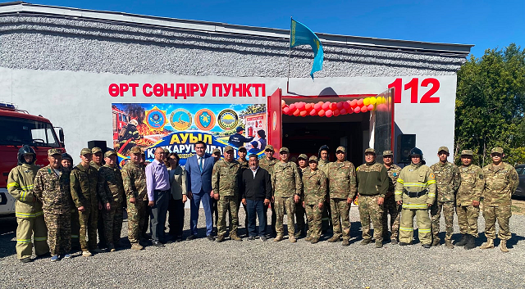
Модернизация пожарных постов районе Тереңкөл
В районе Тереңкөл продолжается обновление пожарных постов.
В 2026 году модернизирован пост в селе Қоржынкөл, обеспечивающий защиту 6 населенных пунктов.

Slide 10
Благодарим за ознакомление с материалами!

